Slide 1
中等度腎不全はステント留置後のFFR改善を悪くする
・慢性腎不全は心血管疾患のリスク因子の1つであり、ステント留置後であっても、リスク因子は継続する
・他方で患者の中にはステント留置が無事成功したのにかかわらず、FFRの改善が乏しいことが臨床的にしばしば見受けられ、その組織病理学的な理由ははっきりとはわかっていない
・2004年1月から2013年3月31日までの間に、LADに病変を持ち、ステント留置を受けた安定狭心症患者102名を対象に、CKD stage0-2、3a、3b群と分類し、ステント留置後のFFRの値について差があるか後ろ向きに評価を行った。
（stage4以上;eGFR30未満、OMI、弁膜症、心不全、心筋症の既往は除外)

Slide 2
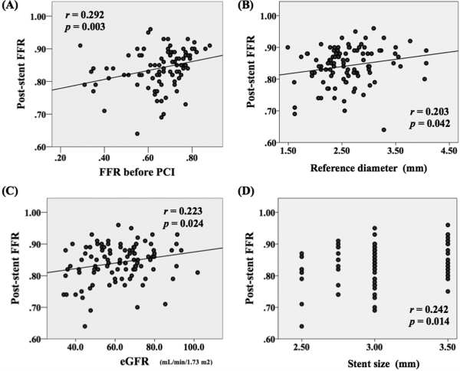
（A);FFR before/post PCI 正の相関関係にある（治療前後でFFRは改善)
(B);Reference diameterとPost FFRも正の相関関係にある(Referenceが小さい血管は治療後もFFRが低い)
(C):eGFRとPost-stent FFRも正の相関関係にある
(D);Stent sizeとPost-stent FFRも正の相関にある(Stentが小さいとFFRが小さい)
・A,B,Dよりsuccessful PCI後であってもCKDとFFRは正の相関を示し、Post-stent FFRはeGFR値と正の相関関係にあることが判明した。(r=0.223, P=0.024)
・腎機能障害はびまん性の冠灌流低下をもたらし、腎不全患者の予後を悪くしている可能性が推測（CKD stage3b患者はPCI後もFFR<0.80が46%存在)

Slide 3
Severe Asに対するTAVR患者のBMIとSurvival rateの関連性に関して
・TAVR患者のBMIと長期予後に関しては相反する報告が存在している
・経大腿アプローチのTAVR患者の1年後の成績を追跡した
・2007年5月から2014年12月までにSevere ASに対しTFでTAVRを受けた491名をBMI<20(low), 20<BMI<24.9(normal), 25<BMI<30(overweight), BMI>30(obese)の4群に分類
・low 43名 normal148名 overweight 162名 obese138名の内訳となった
・患者の背景としてobese群は他のgroupより若く、TSSも低く、EFが良い、糖尿病の合併が多かった

Slide 4
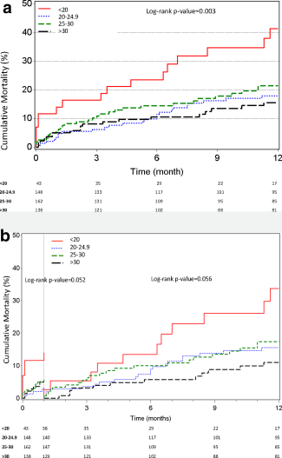
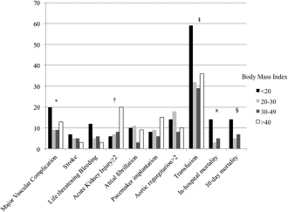
・(A);1年の累積死亡率；赤<20 緑25-30 青20-24.9 黒>30
・(B);30日以降のランドマーク解析
・Periprocedual complications rate according to body mass index group

Slide 5
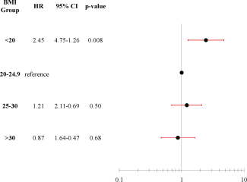
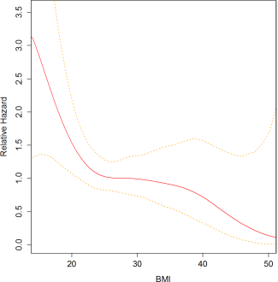
・BMI<20はTAVRのリスク因子の一つと考えられる。
・BMI；20-24.9群に良好な予後が認められたことに加え、BMI>30群に有意ではないが良好な予後が認められた。（BMI paradox, obesity paradox)

Slide 6
TAVIとBMIの関連に関して
(obesity paradoxはTAVIに存在するのか)
・obesityは心血管イベントの主要なリスク因子の1つとされている
・TAVI後30日および2年の短期、中期追跡調査を行い、BMIがTAVIに与える影響に関して評価
・2012年1月から2015年1月の3年間にアメリカの単施設でSevere ASに対して施行された一連の805名を対象にBMI;18.5-24.9(normal), BMI25.0-29.9(overweight), BMI>30(obese)に分類し、その後のMortalityに関して評価を行った
・Obese群は若い、DM罹患率が高い、慢性呼吸器疾患罹患率が高い、frailtyが低いという背景があった
・手技成功率は3群とも同等であった

Slide 7
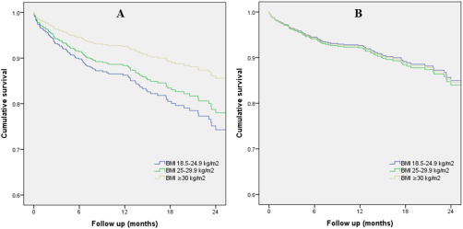
（A)；単変量解析による2年間の生存曲線
（B)；多変量解析による2年間の生存曲線
・単変量での2年間の全死亡はobeseが有意に良好な結果であった
Over weight vs normal HR0.84 95%CI0.55-1.26 P=0.39 obese vs normal HR0.52 95%CI 0.31-0.90 P=0.02
・多変量解析とするとその差は認められなかった

Slide 8
De novo 病変に対するFFR guideの DEBの有効性に関して
・major epicardiac coronary arteriesにおけるDEB(paclitaxel-coated Ballon)の有効性に関する報告は限られている
・2012年6月から2013年6月の間に施行された韓国の単施設、Prospective consecutive registry
・開始時80名を登録し、Successful POBAを施行された66名/67 De novo病変に対し、POBA後のFFR>0.85であればDEBが選択され（全例30例)、POBA後のFFR<0.85であればstentがより好まれた(stent 22例、DEB15例)

Slide 9
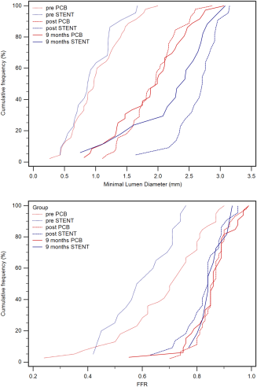
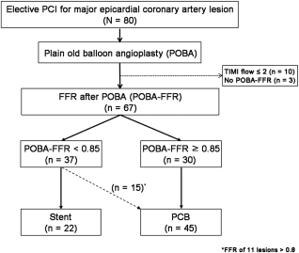
① 9か月時点でLate lumen loss がDEBで少ない
②9か月時点でFFRの値に差がない
③1年の時点でMIとTLRが両群に1例ずつ認めた(差はない)
・対象はAngioで50%以上の狭窄を有し、TMT/SPECT/FFRで虚血が証明された血管径2.5-3.5mm, 長さ24㎜以下の血管
・STEMIやLMTや血栓性病変、入口部病変、石灰化は除外
・DEB群はASA100mg(lifelong), clopidgrel 75mg(6w), cilostazol(100mg/twice;vasospasm 2w)
・Stent群はASA100mg(lifelong), clopidgrel 75mg(12m/6m(BMS))

Slide 10
血圧とPCI時の出血リスクの関係性に関して
・PCI時の出血リスクと高血圧の関連はわかっていない
・PCI施行された14180名を対象にBARC基準を満たす出血イベントの発生と高血圧の関連を後ろ向きに調査した
・高血圧は、降圧薬を内服しているまたは2回以上の異なる時期に収縮期140mmHg and/or 拡張期90mmHgであることとされた
・主要評価項目はPCI後30日以内の出血とされた
・高血圧は11066/14180名(78%)に存在した

Slide 11
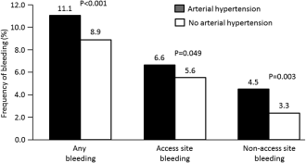
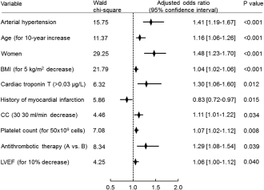
・出血は高血圧群1232名(11.1%)と非高血圧群278名(8.9%）に認められた。
(OR1.28 95%CI 1.11-1.46 P<0.001)
・穿刺部出血は高血圧群730名(6.6%)と非高血圧群175名(5.6%)に認められた。
(OR1.19 95%CI 1.01-1.41 P<0.049)
・非穿刺部出血は高血圧群502名(4.5%)と非高血圧群103名(3.3%)に認められた。
(OR1.39 95%CI 1.12-1.72 P<0.003)
・補正後も動脈性高血圧は穿刺部および非穿刺部出血のリスク因子であった。
(OR1.41 95%CI 1.19-1.67 P<0.001, OR1.42 95%CI 1.09-1.83 P=0.002)
Independent associates of increased risk of bleeding.
The Wald chi-square shows the strength of association of variables with the odds of bleeding.
A;abciximab; B;bivalirudin;

